Slide 1

BEZPIECZNY PRZEJAZD
DLA KIEROWCÓW
Wałbrzych, 22.10.2019
Tarnów
4.12.2019

Slide 2
Trochę statystyki…
POLSKA
MAŁOPOLSKIE
18 500 km linii kolejowych
11 675* przejazdów kolejowo-drogowych
205 wypadków i kolizji w 2018 r.
1007 km linii kolejowych
977* przejazdów kolejowo-drogowych
13 wypadków i kolizji w 2018 r.
*przejazdy kolejowo-drogowe na liniach eksploatowanych

Slide 3
Przejazdy kolejowo-drogowe w Tarnowie
Lp. | kategoria przejazdu | Nazwa drogi lub ulicy
Lp. | Kategoria przejazdu | Nazwa drogi lub nazwa ulicy
1. | D | Ul. Kochanowskiego
2. | A | Ul. Mościckiego
3. | D | Ul. Wyszyńskiego
4. | A | Ul. Klikowska
5. | D | Ul. Orzechowa
6. | D | Ul. Mroźna
7. | D | Ul. Ścieżki
8. | D | Tarnów, droga polna
9. | F | Przejazd niepubliczny, „dojazd do POD”

Slide 4
Akty prawne
Ustawa z dnia 20 czerwca 1997 r. Prawo o ruchu drogowym
Rozporządzenie Ministrów Infrastruktury oraz Spraw Wewnętrznych i Administracji z dnia 31 lipca 2002 r. w sprawie znaków i sygnałów drogowych
Rozporządzenie Ministra Infrastruktury z dnia 3 lipca 2003 r. w sprawie szczegółowych warunków technicznych dla znaków i sygnałów drogowych oraz urządzeń bezpieczeństwa ruchu drogowego i warunków ich umieszczania na drogach
Rozporządzenie Ministra Infrastruktury i Rozwoju z dnia 20 października 2015 r. w sprawie warunków technicznych jakim powinny odpowiadać skrzyżowania linii kolejowych oraz bocznic z drogami i ich usytuowanie.
Nowelizacja tego rozporządzenia z dnia 2 października 2018 r. weszła w życie 16 października 2018 r.

Slide 5

Przejazd kolejowo-drogowy
Skrzyżowanie
linii kolejowej z drogą kołową
w jednym poziomie

Slide 6
Przejazd kolejowo-drogowy
Art. 28. pkt 1. Prawa o Ruchu Drogowym: „Kierujący pojazdem, zbliżając się do przejazdu kolejowego oraz przejeżdżając przez przejazd, jest obowiązany zachować szczególną ostrożność. Przed wjechaniem na tory jest on obowiązany upewnić się, czy nie zbliża się pojazd szynowy, oraz przedsięwziąć odpowiednie środki ostrożności, zwłaszcza jeżeli wskutek mgły lub z innych powodów przejrzystość powietrza jest zmniejszona.”
Ponadto Art. 28. pkt 2. Prawa o Ruchu Drogowym określa: „Kierujący jest obowiązany prowadzić pojazd z taką prędkością, aby mógł go zatrzymać w bezpiecznym miejscu, gdy nadjeżdża pojazd szynowy lub gdy urządzenie zabezpieczające albo dawany sygnał zabrania wjazdu na przejazd.”

Slide 7
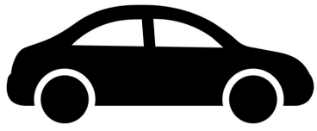

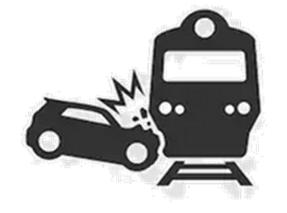
Zależności w transporcie
vs
2005
2018
*stan na 31 grudnia 2018 r., GUS
17 000 000
30 801 000*
samochody
15 873
11 675
przejazdy kolejowo-drogowe
252
205
wypadki i kolizje
Codziennie na polskie tory wyjeżdża ok. 7 000 pociągów!!!

Slide 8
Podział odpowiedzialności
Obszar odpowiedzialności
Zarządcy infrastruktury kolejowej
Obszar odpowiedzialności
Zarządcy infrastruktury drogowej
Obszar odpowiedzialności
Zarządcy infrastruktury drogowej
4m
4m

Slide 9

Kategorie przejazdów

Slide 10
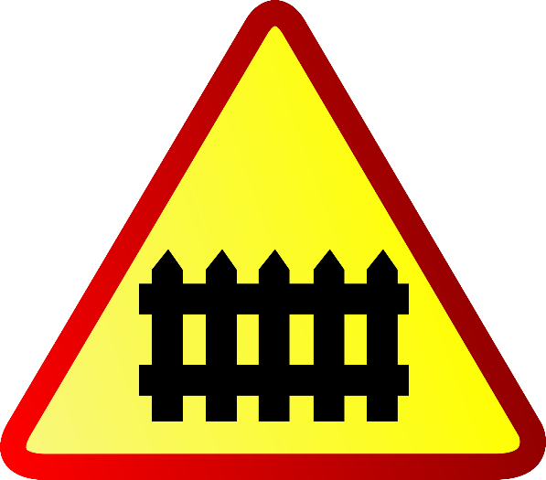
Znaki występujące przed przejazdami
A9 – przejazd kolejowy z zaporami
za ustawienie i czytelność znaku odpowiada zarządca drogi

Slide 11

Znaki występujące przed przejazdami
A10 – przejazd kolejowy bez zapór
za ustawienie i czytelność znaku odpowiada zarządca drogi

Slide 12

Znaki występujące przed przejazdami
słupki wskaźnikowe:
G1a – umieszczany pod znakiem ostrzegawczym
G1b – umieszczany na 2/3 odległości znaku ostrzegawczego od przejazdu
G1c – umieszczany na 1/3 odległości znaku ostrzegawczego od przejazdu
G1d, e, f – umieszczane analogicznie jak słupki G1a, b, c, po lewej stronie, na drodze o dozwolonej prędkości >60km/h, w przypadku widoczności przejazdu z odległości mniejszej niż 100 metrów lub na drodze jednokierunkowej
G1d
G1e
G1f
G1a
G1b
G1c
za ustawienie i czytelność znaku odpowiada zarządca drogi

Slide 13



Znaki występujące przed przejazdami
sygnalizacja przejazdowa
B20 – STOP
za ustawienie i czytelność znaku odpowiada zarządca drogi
za ustawienie i czytelność znaku odpowiadają
PKP Polskie Linie Kolejowe S.A.

Slide 14

Znaki występujące przed przejazdami
G3 – krzyż świętego Andrzeja
przed przejazdem jednotorowym
ustawiony w odległości 5 m od główki skrajnej szyny
za ustawienie i czytelność znaku odpowiadają PKP Polskie Linie Kolejowe S.A.

Slide 15

Znaki występujące przed przejazdami
G4 – krzyż świętego Andrzeja
przed przejazdem wielotorowym
ustawiony w odległości 5 m od główki skrajnej szyny
za ustawienie i czytelność znaku odpowiadają PKP Polskie Linie Kolejowe S.A.

Slide 16
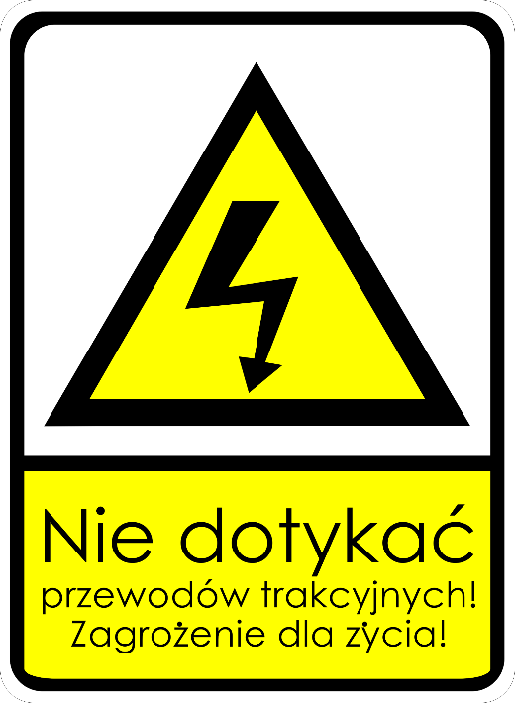
Znaki występujące przed przejazdami
G2 – tabliczka „sieć pod napięciem”
ustawiana przed przejazdami
na liniach zelektryfikowanych
za ustawienie i czytelność znaku odpowiadają PKP Polskie Linie Kolejowe S.A.

Slide 17

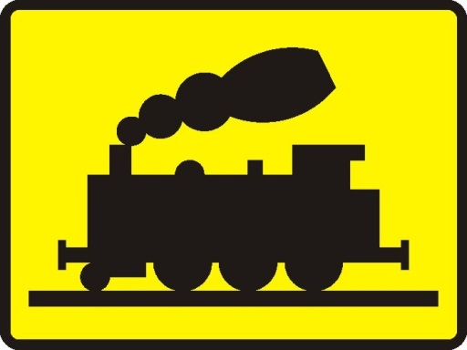
Znaki występujące przed przejazdami
A 30 – inne niebezpieczeństwo
par.11 pkt 2. Umieszczona pod znakiem A-30 tabliczka wskazuje:
ppkt 2 T-10 — przecięcie drogi z bocznicą kolejową lub torem o podobnym charakterze w miejscu tak oznakowanym ruch na drodze jest wstrzymywany przez pracownika kolei podczas przejeżdżania (przetaczania) pociągu
za ustawienie i czytelność znaku odpowiada zarządca drogi

Slide 18

Zabezpieczenia występujące przed przejazdami
rogatki – mają zastosowanie
na przejazdach kat. A i B
sygnalizacja – ma zastosowanie na przejazdach kat. B i C
oraz niektórych kat. A

Slide 19

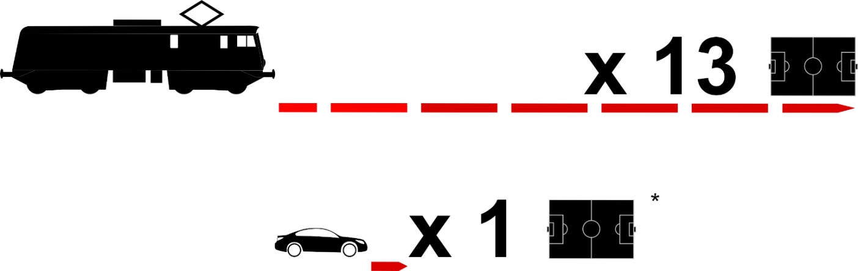
Pociąg a samochód
Siła, z jaką pociąg
miażdży samochód,
jest porównywalna do siły, z jaką samochód miażdży aluminiową puszkę.
Droga hamowania pociągu
jadącego z v=160 km/h
może wynieść nawet do 1300 m;
to tyle, ile 13 długości boisk do piłki nożnej,
droga hamowania samochodu*
jest 13x krótsza.
* łączny dystans przejeżdżany w trakcie reakcji i hamowania przy v=100km/h

Slide 20
Statystyki
Liczba wypadków i kolizji na przejazdach/przejściach kat. A-E
z udziałem pojazdów i pieszych w Polsce

Slide 21
Statystyki
11 675 szt. – liczba przejazdów/przejść kat. A-E
na liniach eksploatowanych w Polsce
205 szt. – liczba zdarzeń na przejazdach/przejściach
kat. A-E w Polsce

Slide 22
Statystyki

Slide 23
Statystyki

Slide 24
Statystyki
Liczba ciężko rannych w wypadkach na przejazdach/przejściach w Polsce

Slide 25
Statystyki
Liczba zabitych w wypadkach na przejazdach/przejściach w Polsce

Slide 26




Testy egzaminacyjne
NIE
NIE
Czy te dwa na przemian migające sygnały czerwone zezwalają
na wjazd za sygnalizator, jeżeli do przejazdu nie zbliża się pociąg?
Czy te pojazdy zatrzymały się prawidłowo?
TAK
NIE
Czy te dwa na przemian migające sygnały czerwone
zabraniają wjazdu za sygnalizator?
Czy te dwa na przemian migające sygnały czerwone
oznaczają uszkodzoną sygnalizację świetlną?

Slide 27

Testy egzaminacyjne
TAK
TAK
NIE
Czy pojazd 2 jest zaparkowany nieprawidłowo?
Czy pojazd 3 jest zaparkowany nieprawidłowo?
TAK
TAK
Czy zagrożenie bezpieczeństwa ruchu drogowego
na przejeździe kolejowym może stworzyć kierujący pojazdem,
który wjeżdża na tory bez upewnienia się,
czy nie zbliża się pociąg?
Czy zagrożenie bezpieczeństwa ruchu drogowego
na przejeździe kolejowym może stworzyć kierujący pojazdem, który wyprzedza pojazdy bezpośrednio
przed przejazdem?

Slide 28



Testy egzaminacyjne
NIE
TAK
NIE
Czy zagrożenie bezpieczeństwa ruchu drogowego
na przejeździe kolejowym może stworzyć kierujący pojazdem,
który wyprzedza pojazdy na przejeździe?
Czy w tej sytuacji kierujący pojazdem nie ma obowiązku
upewnienia się, czy nadjeżdża pociąg?
TAK
NIE
NIE
Czy w tej sytuacji kierujący pojazdem powinien
zachować szczególną ostrożność?
Czy w tej sytuacji kierujący pojazdem powinien
obserwować tylko prawą stronę drogi?

Slide 29




Testy egzaminacyjne
NIE
NIE
NIE
NIE
Czy w tej sytuacji kierujący pojazdem powinien
zatrzymać pojazd przed znakiem stop?
Czy w tej sytuacji kierujący pojazdem może przejechać przez przejazd
bez zatrzymania, jeżeli upewnił się, że nie zbliża się pociąg?
TAK
NIE
NIE
TAK
Czy w tej sytuacji kierujący pojazdem może nie upewniać się,
czy nadjeżdża pociąg, gdyż przejazd strzeżony jest przez dróżnika?
Czy widząc te znaki umieszczone na drodze o dopuszczalnej prędkości
przekraczającej 60 km/h, kierujący pojazdem jest ostrzeżony
o przejeździe kolejowym z zaporami?

Slide 30




Testy egzaminacyjne
NIE
NIE
NIE
TAK
Czy widząc te znaki umieszczone na drodze o dopuszczalnej prędkości
przekraczającej 60 km/h, kierujący pojazdem jest ostrzeżony
o przejeździe kolejowym bez zapór?
Czy widząc te znaki umieszczone na drodze o dopuszczalnej prędkości
przekraczającej 60 km/h, kierujący pojazdem
jest w odległości 150-300 m od przejazdu kolejowego?
NIE
TAK
NIE
TAK
Czy widząc te znaki umieszczone na drodze o dopuszczalnej prędkości nieprzekraczającej 60 km/h, kierujący pojazdem jest ostrzegany
o przejeździe kolejowym bez zapór?
Czy widząc te znaki umieszczone na drodze o dopuszczalnej prędkości nieprzekraczającej 60 km/h, kierujący pojazdem jest ostrzegany
o przejeździe kolejowym z zaporami?

Slide 31




Testy egzaminacyjne
TAK
NIE
NIE
TAK
Czy widząc te znaki umieszczone na drodze o dopuszczalnej prędkości nieprzekraczającej 60 km/h, kierujący pojazdem jest w odległości
do 100 m od przejazdu kolejowego?
Czy widząc ten znak kierujący pojazdem
powinien zatrzymać pojazd przed znakiem?
TAK
NIE
NIE
NIE
Czy widząc ten znak kierujący pojazdem
może nie zatrzymywać pojazdu,
jeżeli przy znaku nie ma dróżnika?
Czy widząc ten znak kierujący pojazdem
może zatrzymać pojazd za znakiem,
bezpośrednio przed torem kolejowym?

Slide 32



Testy egzaminacyjne
TAK
NIE
TAK
NIE
Czy po zatrzymaniu pojazdu przed tym znakiem,
kierujący powinien oczekiwać na nadejście dróżnika?
Czy po zatrzymaniu pojazdu przed tym znakiem,
kierujący nie może kontynuować jazdy,
jeżeli dróżnik na to nie zezwala?
TAK
TAK
NIE
Czy po zatrzymaniu pojazdu przed tym znakiem,
kierujący może kontynuować jazdę, jeżeli nie ma dróżnika
i upewnił się, że nie zbliża się pociąg?
Widząc dwa na przemian migające czerwone sygnały przed
przejazdem kolejowym, kierujący pojazdem
powinien zatrzymać pojazd?

Slide 33
Testy egzaminacyjne
NIE
TAK
Widząc dwa na przemian migające czerwone sygnały
przed przejazdem kolejowym, kierujący pojazdem może przejechać
przez przejazd, jeżeli upewnił się, że nie zbliża się pociąg?
Widząc dwa na przemian migające czerwone sygnały
przed przejazdem kolejowym, kierujący pojazdem powinien
zachować szczególną ostrożność?
TAK
TAK
Czy kierującemu pojazdem nie wolno wjechać na przejazd kolejowy,
jeżeli opuszczanie zapór zostało rozpoczęte?
Czy kierującemu pojazdem nie wolno wjechać na przejazd kolejowy,
jeżeli podnoszenie zapór nie zostało zakończone?

Slide 34



Testy egzaminacyjne
TAK
TAK
NIE
Czy kierującemu pojazdem nie wolno wjechać na przejazd kolejowy,
jeżeli po drugiej stronie przejazdu nie ma miejsca do kontynuowania jazdy?
Czy w tej sytuacji kierujący pojazdem 1
nie może wyprzedzić pojazdów 2 i 3?
TAK
NIE
TAK
NIE
Czy w tej sytuacji kierujący pojazdem 1 nie może ominąć pojazdu 3?
Czy w tej sytuacji kierujący pojazdem 1 może przejechać przez przejazd?

Slide 35

Testy egzaminacyjne
W tej sytuacji, gdy zatrzymanie trwa ponad jedną minutę,
światła zewnętrzne może wyłączyć kierujący pojazdem:
2

Slide 36
10 niewłaściwych zachowań kierowców
ignorowanie znaku STOP
wjazd na przejazd pomimo włączonej sygnalizacji ostrzegawczej
wjazd na przejazd przy zamykających się rogatkach
omijanie zamkniętych rogatek
wjazd na przejazd przy otwierających się rogatkach
wjazd na przejazd pomimo zbliżającego się pociągu
wjazd na przejazd bez uprzedniego upewnienia się, że nie nadjeżdża pociąg
wjazd na przejazd pomimo braku możliwości kontynuowania dalszej jazdy
jazda „na pamięć”, czyli „po tych torach nic nie jeździ” lub „o tej porze nic nie jeździ”
wjeżdżanie w zamknięte rogatki

Slide 37

Zachowania w grupie kierowców na przejeździe
Mylna ocena sytuacji:
kierowca przede mną zdążył,
ja też zdążę
nie będę hamował przed przejazdem, bo kierowca za mną nie zdąży wyhamować

Slide 38
Zasada ograniczonego zaufania
Przejazdy kat. A-C wyposażone są w urządzenia elektroniczne,
które pomagają kierowcom pokonać przejazd w bezpieczniejszy sposób.
Należy pamiętać jednak, że tak jak inne urządzenia elektroniczne, tak i rogatki
czy sygnalizacja świetlna lub dźwiękowa może ulec uszkodzeniu.
Podobnie jest z dróżnikami, którzy mogą np. zasłabnąć i nie zamknąć rogatek
w odpowiednim momencie.
Dlatego dojeżdżając do każdego przejazdu, upewnij się dodatkowo,
CZY W POBLIŻU NIE MA POCIĄGU!!!

Slide 39
Zasada działania przejazdu kat. B
przejazdy kat. B są aktywowane po najechaniu pociągu na czujnik załączający
przed zamknięciem rogatek włącza się sygnalizacja dźwiękowa i świetlna, jest to informacja o zakazie wjazdu na przejazd – służy do opuszczenia przejazdu przez pojazdy, które są już na przejeździe
około 10 sekund – opadają rogatki
około 10 sekund od zamknięcia rogatek czoło pociągu może pojawić się na przejeździe
WAŻNE!!!
NIE LEKCEWAŻ SYGNALIZACJI!
W momencie gdy światła zaczną migać, możesz nie mieć już czasu, aby opuścić przejazd, narażając tym samym swoje życie, a także życie innych!
W czasie, który mija od zapalenia się sygnalizacji świetlnej do zamknięcia jezdni przez rogatki, pociąg jadący z prędkością 160 km/h przebywa drogę 1022 m.

Slide 40
Co się dzieje w głowie kierowcy?
czy zawsze jestem „obecny” (świadomie kontroluję wszystko)
podczas prowadzenia pojazdu?
czy zdarza mi się „jeździć na pamięć”?
czy wykonuję czynności mechanicznie?
czy niska częstotliwość z jaką poruszają się pociągi na niektórych przejazdach (małe prawdopodobieństwo wystąpienia wypadku) powoduje wzrost chęci do ryzykowania podczas przekraczania przejazdów kolejowo-drogowych?

Slide 41
Pożądane zachowania kierowców
zachowanie odpowiedniej odległości przed poprzedzającym samochodem,
ma na celu zapobieganie sytuacjom, w których kierowca jadący z tyłu zostaje
„uwięziony” na przejeździe z powodu braku możliwości kontynuowania jazdy
co zrobić gdy już się zostanie „zamkniętym” na przejeździe?
wyłamać rogatkę
w momencie, gdy samochód jest unieruchomiony:
należy włączyć pierwszy bieg i z przekręconym kluczykiem w stacyjce
zjechać z torów
można próbować go zepchnąć z przejazdu, pod warunkiem,
że nie nadjeżdża jeszcze pociąg
gdy widać już pociąg, uciec jak najdalej od miejsca potencjalnego wypadku
gdy nie masz możliwości zjechania z przejazdu,
opuść samochód razem z pasażerami i skorzystaj z „Żółtej naklejki PLK”

Slide 42
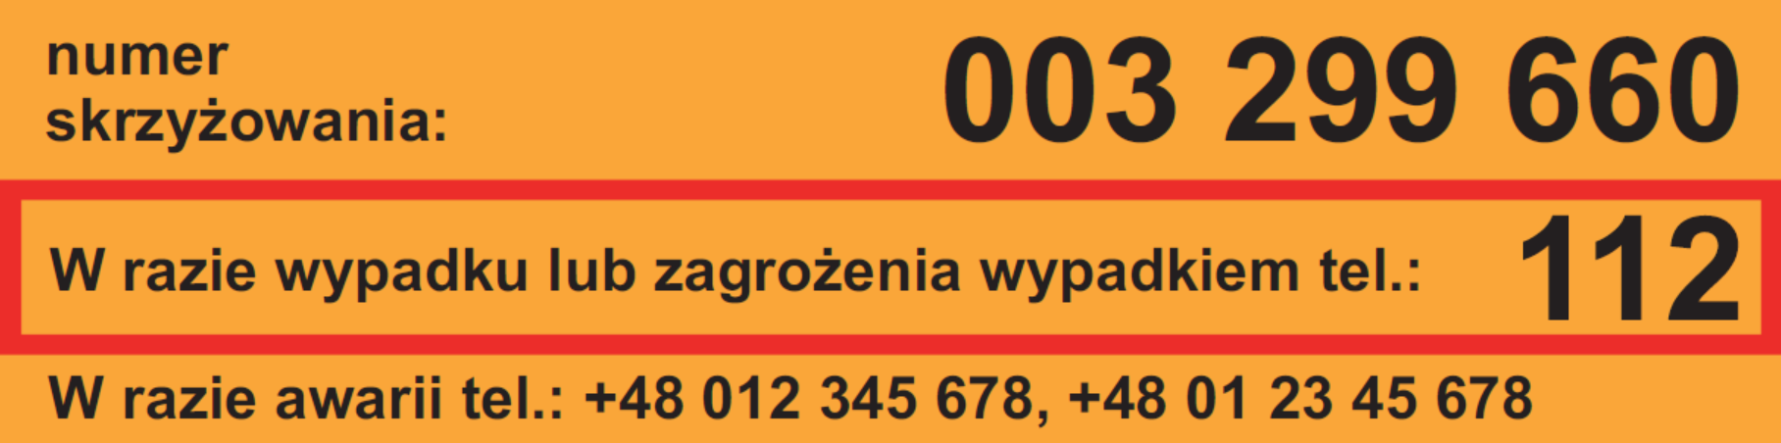
Znakowanie przejazdów kolejowo-drogowych naklejkami
z Indywidualnym Numerem Identyfikacyjnym

Slide 43
Po co wdrożyliśmy ten projekt?
Bezpieczeństwo dla PKP Polskich Linii Kolejowych S.A.
jest sprawą priorytetową!
Zarządzamy prawie 14 000 skrzyżowań w poziomie szyn.
CEL:
zmniejszenie liczby wypadków i kolizji
precyzyjna lokalizacja przejazdów i przejść w razie wypadku lub awarii
skrócenie czasu reakcji w razie wypadku lub awarii
szybkie działanie zapobiegające zdarzeniom

Slide 44
Jak to osiągnęliśmy?
nadanie wszystkim skrzyżowaniom w poziomie szyn Indywidualnych Numerów Identyfikacyjnych (INI)
oznakowanie naklejkami zawierającymi INI wszystkich przejazdów kolejowo-drogowych
oraz przejść w poziomie szyn na liniach zarządzanych przez PKP Polskie Linie Kolejowe S.A.
ułatwienie zlokalizowania danego przejazdu w razie wypadku lub awarii na przejeździe
udostępnienie bazy danych (numerów) OPERATOROM NUMERU ALARMOWEGO 112
udostępnienie bezpośredniego kanału komunikacji pomiędzy Operatorami Numeru Alarmowego,
a pracownikami kierującymi ruchem kolejowym
udostępnienie i publikowanie danych o przejazdach na mapie UMM
Łącznie na przejazdach i przejściach w poziomie szyn pojawiło się
ponad 28 000 naklejek

Slide 45
Sposób znakowania przejazdów kolejowo-drogowych
Indywidualny Numer Identyfikacyjny
nr do dyspozytury
zakładowej
Odblaskowa naklejka w kolorze żółtym

Slide 46
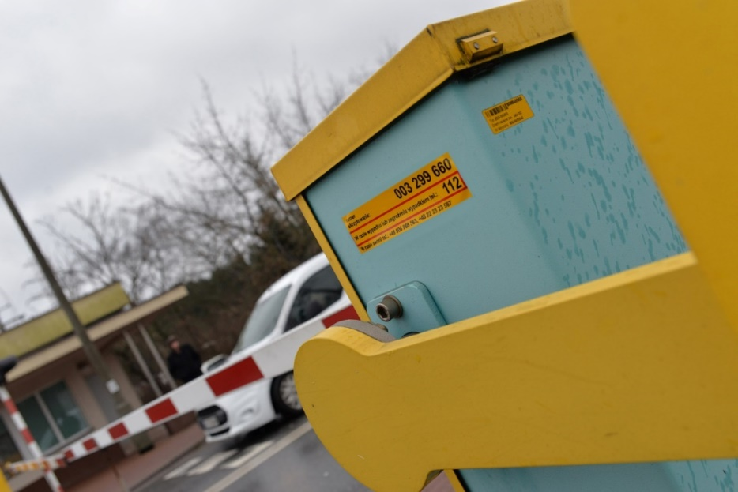
Znakowanie przejazdów i przejść w poziomie szyn
wyposażonych w rogatki
20 cm
5 cm
Naklejka jest umieszczona na obudowie od strony szyn

Slide 47
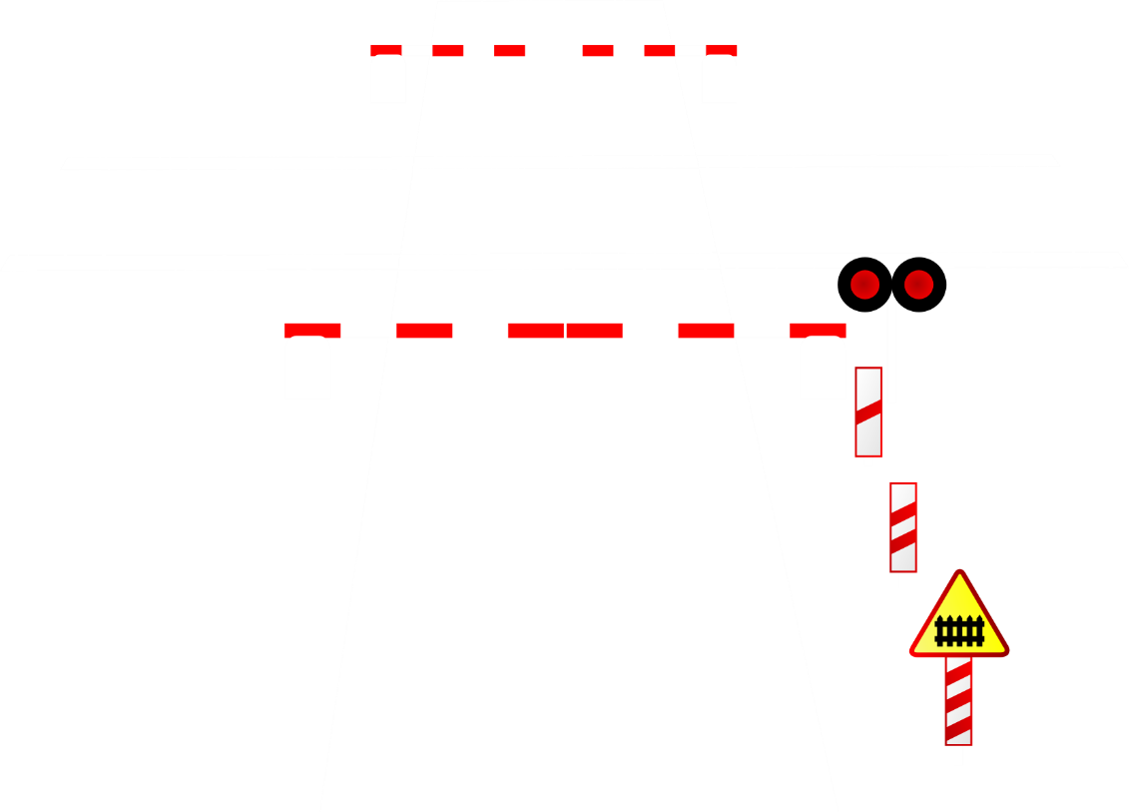
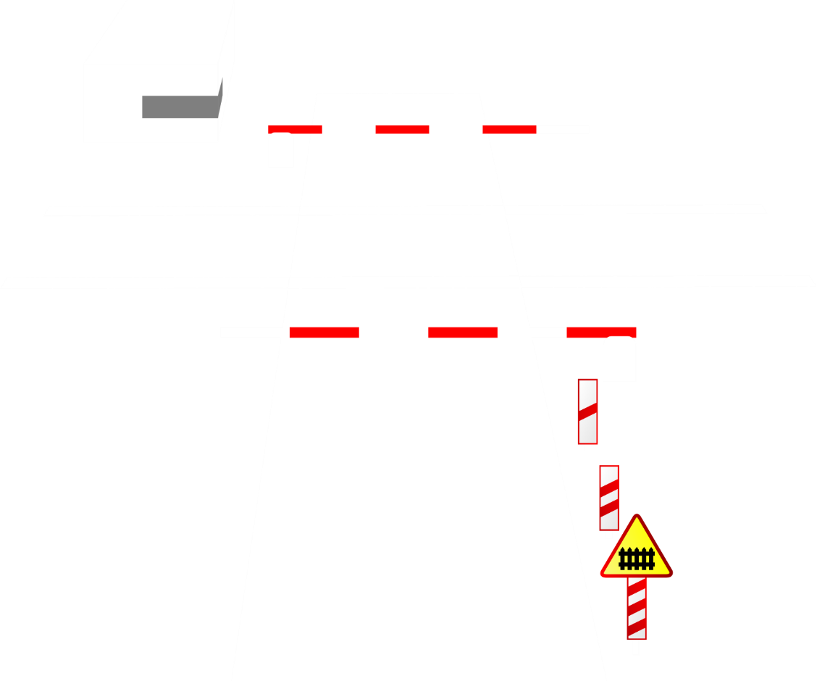
Wizualizacja znakowania na przejazdach kat. A i B
Przejazd kat. B
Przejazd kat. A

Slide 48
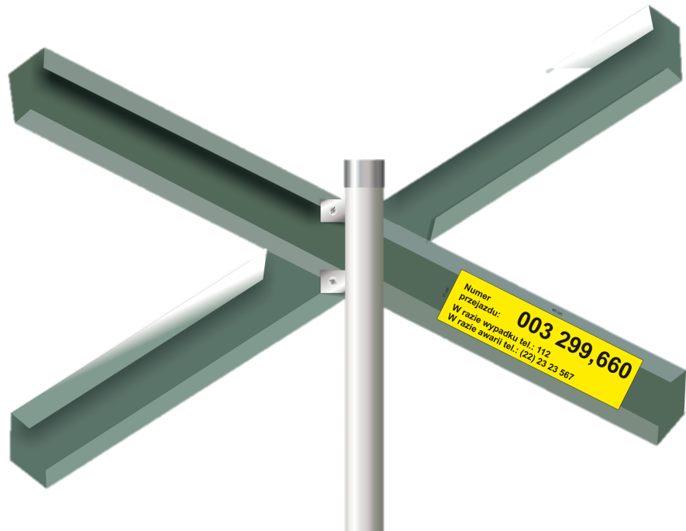
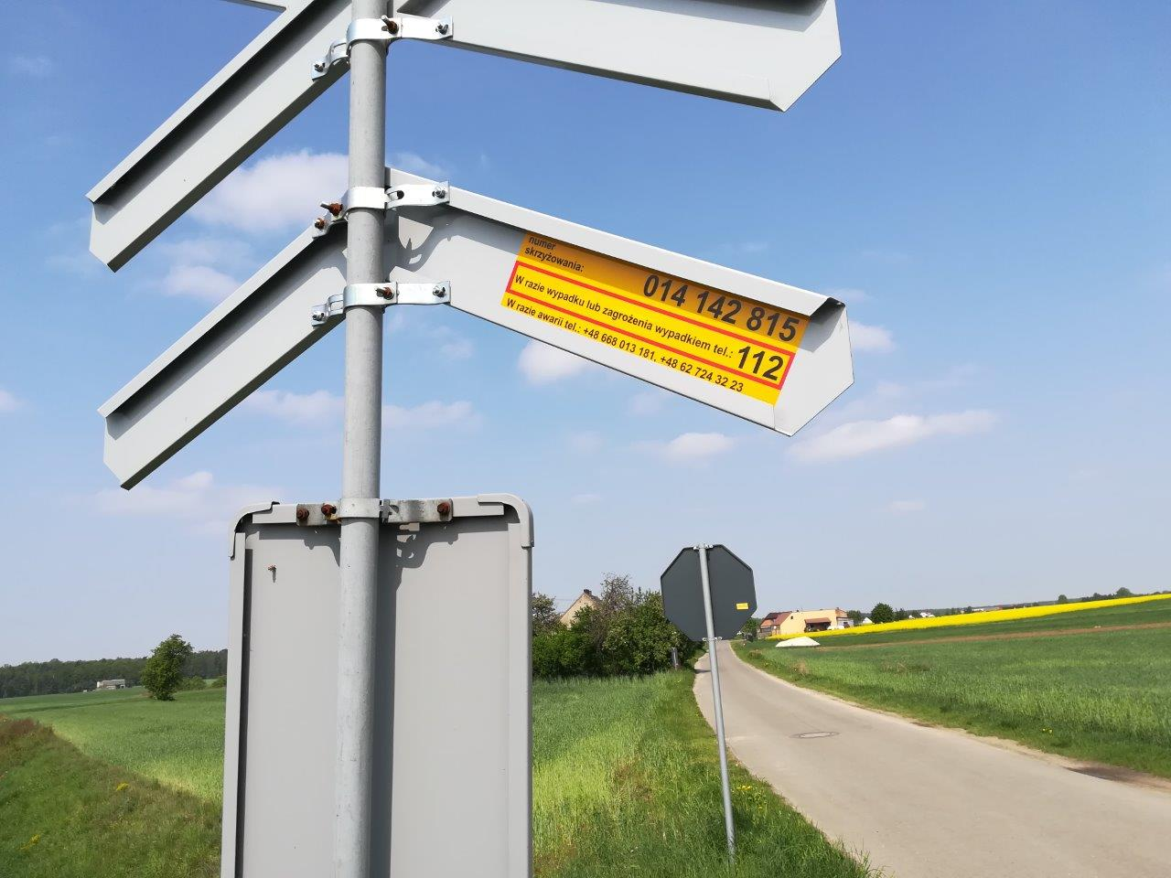
Znakowanie przejazdów i przejść w poziomie szyn
niewyposażonych w rogatki
40 cm
11 cm
Naklejka jest umieszczona na odwrocie krzyża Św. Andrzeja

Slide 49
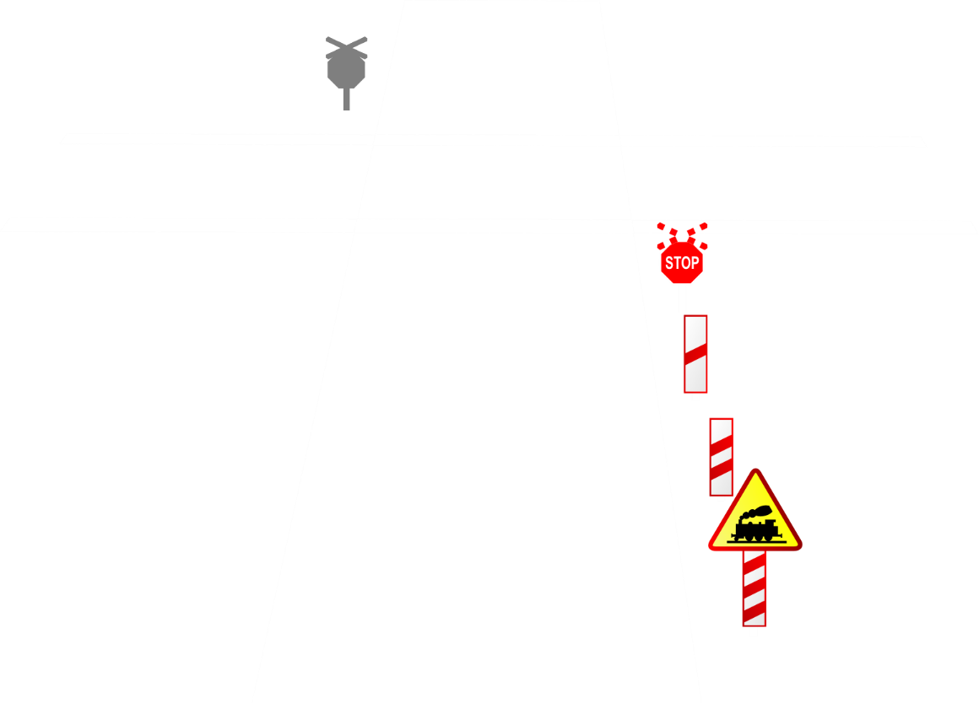
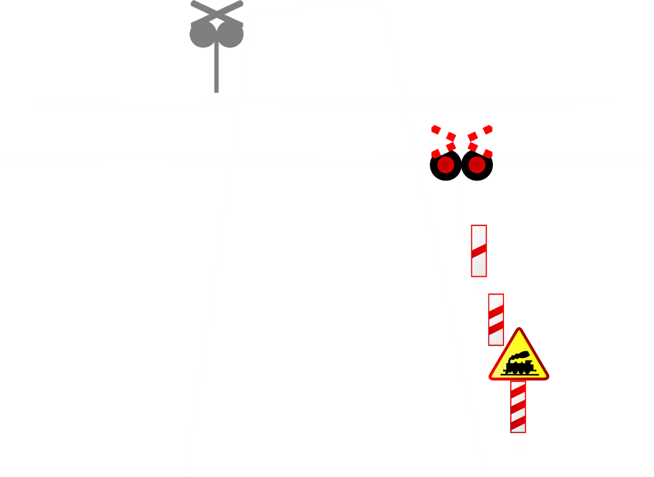
Wizualizacja znakowania na przejazdach kat. C i D
Przejazd kat. D
Przejazd kat. C

Slide 50
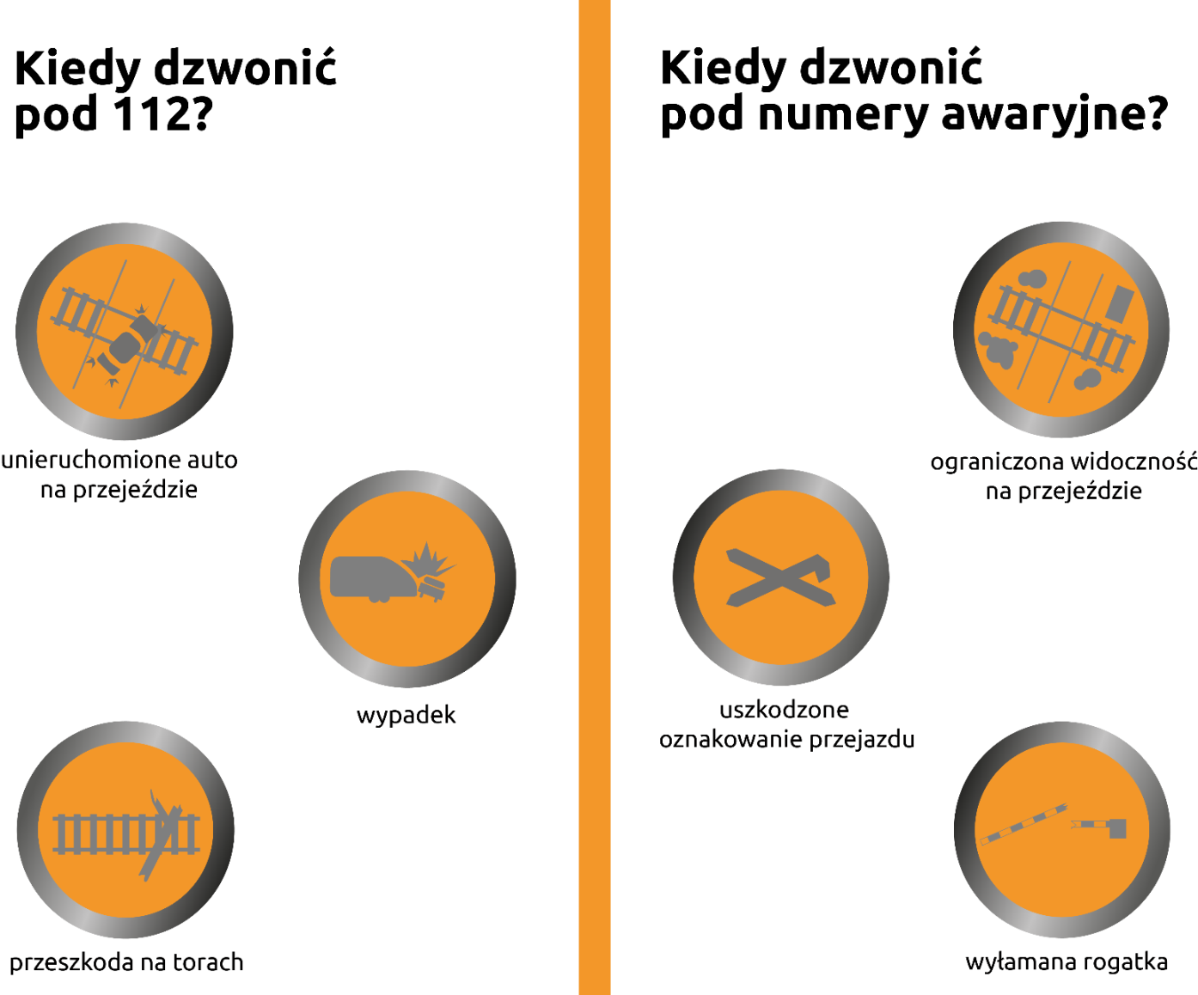
Co musisz wiedzieć o naklejkach na przejazdach
kolejowo-drogowych?

Slide 51
1. Samochód zostaje
unieruchomiony
na przejeździe
4. Ekspozytura wydaje polecenie wstrzymania ruchu pociągów (ew. za pomocą RADIO STOP)
2. Kierowca dzwoni na
nr 112, zgłasza zagrożenie i podaje
nr skrzyżowania
5. Wstrzymany zostaje
ruch pociągów na szlaku/stacji
STOP
3. Operator nr 112 dzwoni do Ekspozytury
PKP Polskich Linii Kolejowych S.A
PLK
Zakładany czas reakcji
3-5 minut

Slide 52
Uproszczony schemat działania
Zgłaszający zagrożenie
112
IDDE
Polecenie
wstrzymania ruchu
ISEDR1
ISEDR2

Slide 53


#ŻółtaNaklejkaPLK
#SzlabanNaRyzyko
www.bezpieczny-przejazd.pl
Projekt POIiŚ 5.2-14 Kampania społeczna „Bezpieczny przejazd” jest współfinansowany przez Unię Europejską ze środków
Funduszu Spójności w ramach Programu Operacyjnego Infrastruktura i Środowisko.

